Slide 1
ΕΝΟΤΗΤΑ 4
ΜΑΘΗΜΑ 5
Η κουλ συμπεριφορά
είναι καλή συμπεριφορά
Πως μπορούν οι λέξεις
να αλλάξουν το νόημα

Slide 2
Διαπίστωσε
ότι επικοινωνούμε με το νόημα του βγάζουν συνδυασμοί λέξεων και εικόνων
Κατανόησε
πώς μια λεζάντα μπορεί να αλλάξει το νόημα μιας εικόνας
Μάθημα Στόχοι
Αναγνώρισε
τη δύναμη των λέξεων, ειδικά όταν συνοδεύονται από εικόνες
Κατάλαβε
πως να δημιουργείς περιεχόμενο με υπευθυνότητα
Ανέπτυξε
την συνήθεια να ρωτάς «Ποιος το ανέβασε αυτό και γιατί;»
Notes:
Αφιερώστε λίγο χρόνο για να κατανοήσετε στους στόχους αυτού του μαθήματος πριν ξεκινήσετε τις δραστηριότητες.

Slide 3
Ας
μιλήσουμε.
Πώς μπορούν οι λέξεις να αλλάξουν μια εικόνα;
Notes:
Οι επόμενες διαφάνειες δίνουν στους μαθητές την ευκαιρία να σκεφτούν και να συζητήσουν τα σενάρια της Ενότητας 1, Μάθημα 1 του οδηγού Be Internet Awesome.

Slide 4
Δραστηριότητα!
Πως μπορούν οι λέξεις να αλλάξουν μια εικόνα
Notes:
Δραστηριότητα

Slide 5
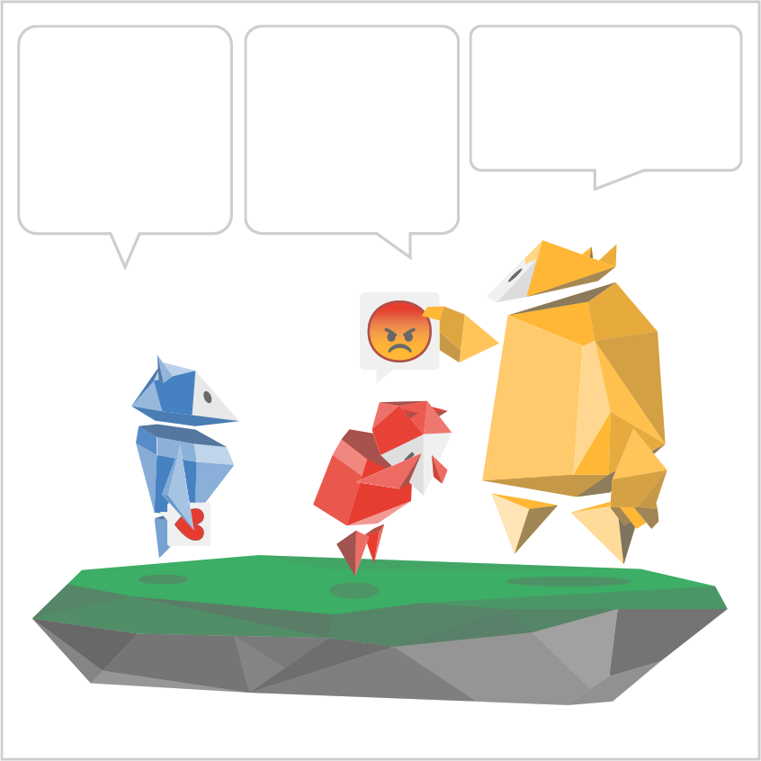
Συμπλήρωσε τον διάλογο για το διπλανό κόμικς

Slide 6
Συμπλήρωσε τον διάλογο για το διπλανό κόμικς

Slide 7
Συμπλήρωσε τον διάλογο για το διπλανό κόμικς

Slide 8
Συμπλήρωσε τον διάλογο για το διπλανό κόμικς

Slide 9
Είδατε όλοι την ίδια ιστορία ή γράψατε τις ίδιες λέξεις;
ΟΧΙ!
ΝΑΙ!

Slide 10
Γιατί ήταν οι διάλογοι διαφορετικοί;
Notes:
Οι μαθητές μπορούν να γράψουν τις σκέψεις τους στον διαθέσιμο χώρο. Μπορείτε να μοιραστείτε τις απαντήσεις τους (ανώνυμα) στην οθόνη.

Slide 11
Τι μας δείχνει αυτό το πείραμα για το πως χρησιμοποιούμε κείμενο για να περιγράψουμε μια εικόνα;
Notes:
Οι μαθητές μπορούν να γράψουν τις σκέψεις τους στον διαθέσιμο χώρο. Μπορείτε να μοιραστείτε τις απαντήσεις τους (ανώνυμα) στην οθόνη.

Slide 12
Για το σπίτι
Notes:
Για το σπίτι

Slide 13
Ποιο είναι το πιο σημαντικό πράγμα που έμαθες σήμερα;
Notes:
Σε αυτή την τελική διαφάνεια οι μαθητές μπορούν να σκεφτούν το κυριότερο δίδαγμα αυτού του μαθήματος.

Slide 14
Τέλος.
ΕΝΟΤΗΤΑ 4
ΜΑΘΗΜΑ 5
Η κουλ συμπεριφορά είναι καλή συμπεριφορά
Πως μπορούν οι λέξεις
να αλλάξουν το νόημα

